Slide 1
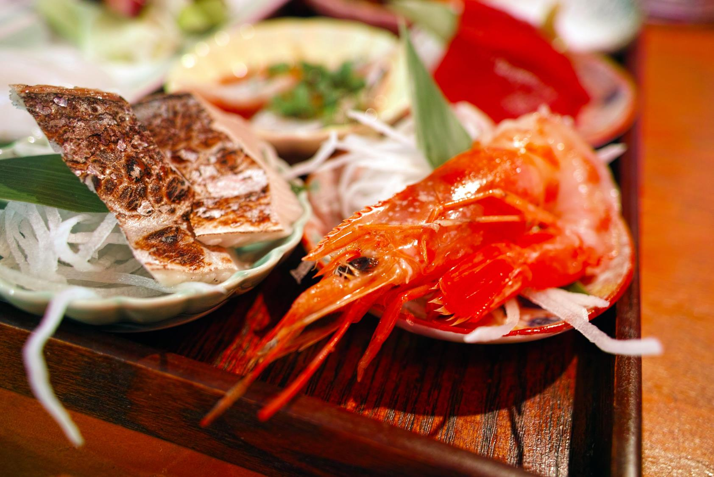
일본의
각 지역의 특산물
2*12*109 권*우

Slide 2

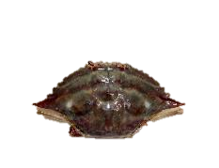
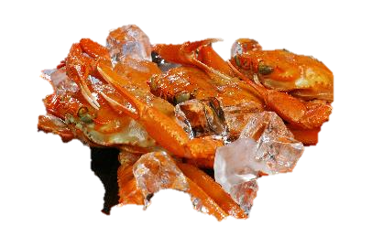
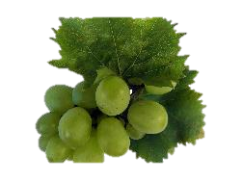
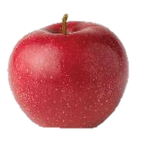
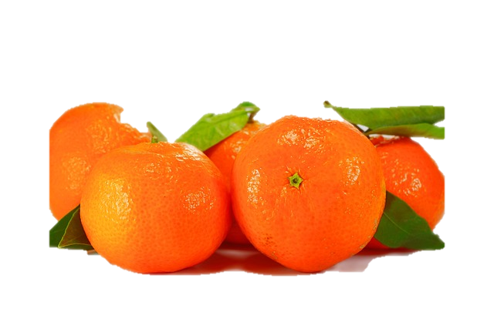
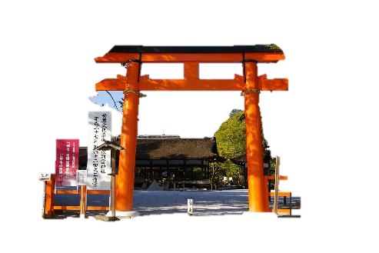
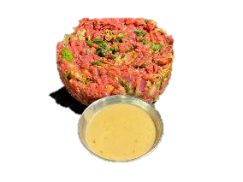
목차
1. 훗카이도 지역의 특산물
5. 각 지역 특산물 요리 활용법
2. 혼슈 지역의 특산물
3. 시고쿠 지역의 특산물
6. 각 지역 특산물의 역사적, 문화적 이해
4. 규슈 지역의 특산물

Slide 3
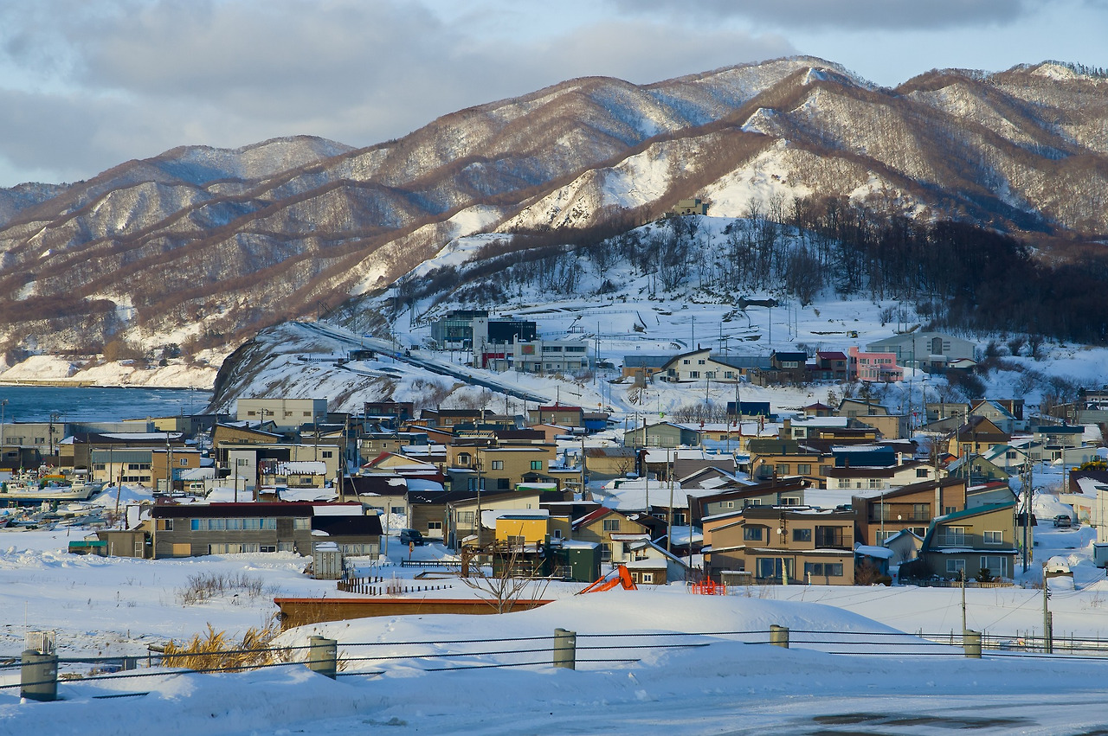
1.
훗
카
이
도
지
역
의
특
산
물

Slide 4
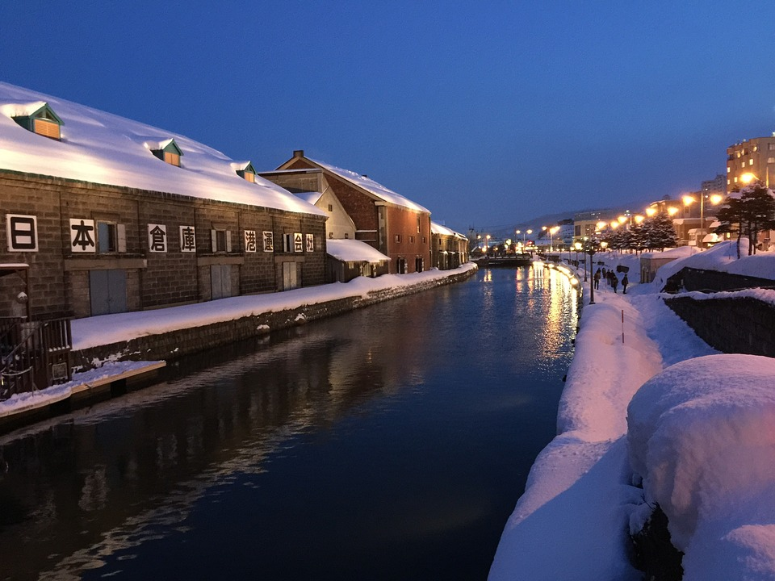
홋카이도는 일본의 최북단에 위치한 섬으로, 풍부한 자연환경과 해양 자원을 자랑합니다.
이 지역의 특산물은 주로 갑각류와 해산물이며,
이는 홋카이도의 차가운 해역과 깨끗한 물 덕분에 매우 높은 품질을 자랑합니다.
홋카이도의 특산물은 그 지역의 자연환경과 기후 덕분에 매우 다양하고 품질이 우수합니다. 이러한 특산물들은 일본 내외에서 큰 인기를 끌며, 지역 경제에도 중요한 역할을 하고 있습니다.

Slide 5
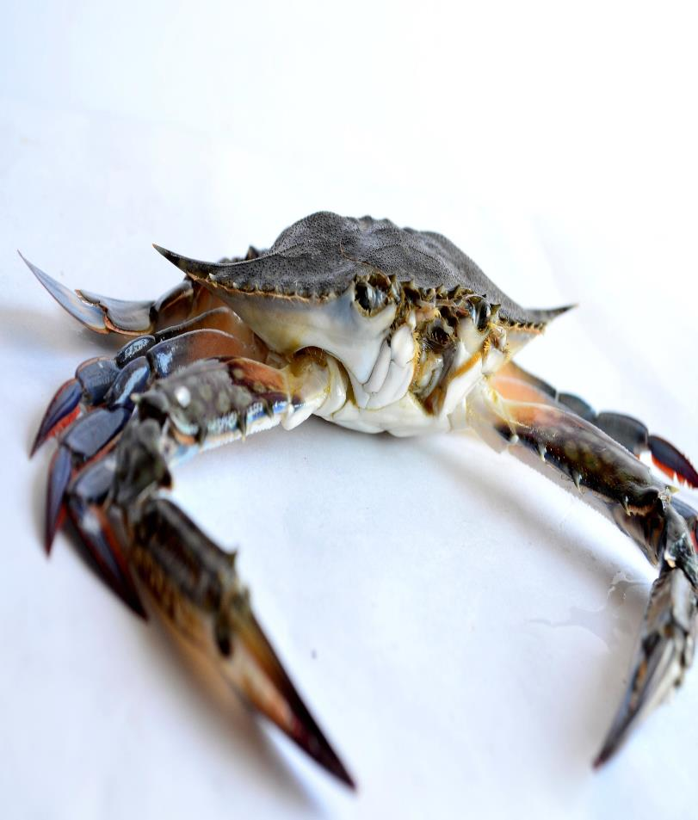
홋카이도는 다양한 종류의 게로 유명하며, 특히 대게, 털게, 꽃게가 대표적입니다.
대게 (Taraba-gani): 주로 오호츠크 해에서 잡히며, 몸집이 크고 다리가 길어 고급 요리에 자주 사용됩니다. 육질이 탄력 있고 달콤한 맛이 특징입니다.
털게 (Kegani): 홋카이도의 차가운 물에서 자라며, 다른 게에 비해 크기는 작지만, 맛이 진하고 고소합니다. 특히 내장(게장)이 별미로 평가받습니다.
꽃게 (Hanakani): 몸집이 크고 껍질이 단단하며, 부드럽고 달콤한 맛이 특징입니다.

Slide 6
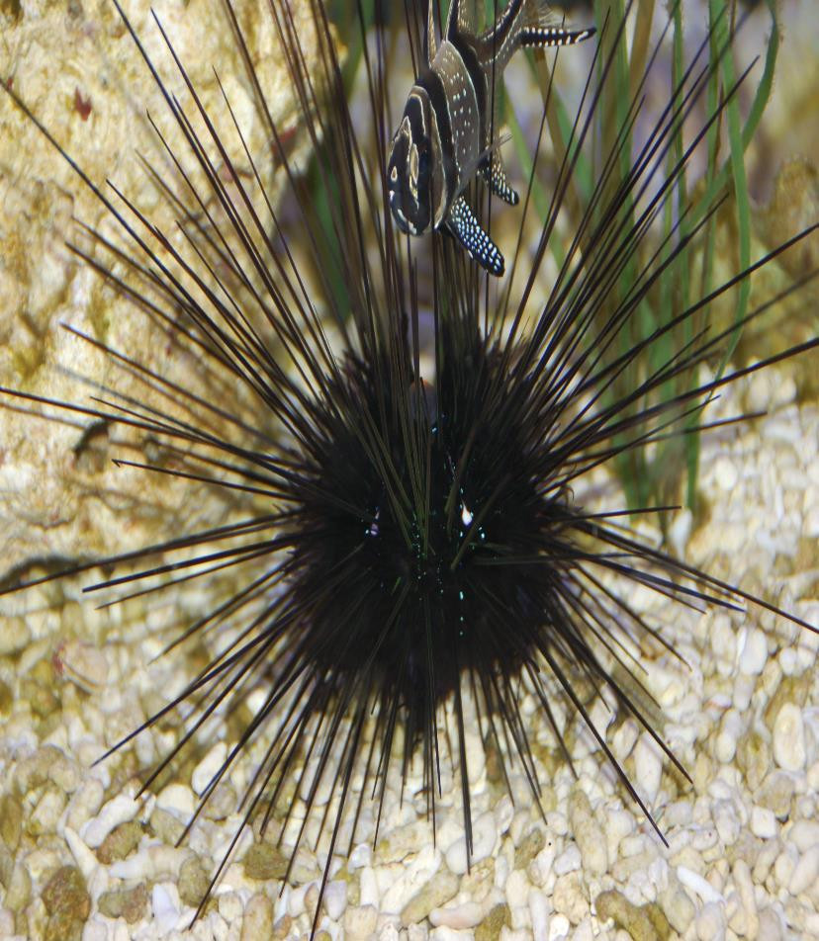
성게 (Uni)
홋카이도 근처의 차가운 바다에서 잡히는 성게는 고소하고 부드러운 맛으로 인기가 많습니다.
바다 성게 (Bafun Uni): 가장 흔히 소비되는 성게로, 짙은 오렌지색과 크리미한 식감이 특징입니다.
무라사키 성게 (Murasaki Uni): 바다 성게보다 크고 옅은 색을 띠며, 단맛이 강하고 부드러운 맛이 특징입니다.

Slide 7
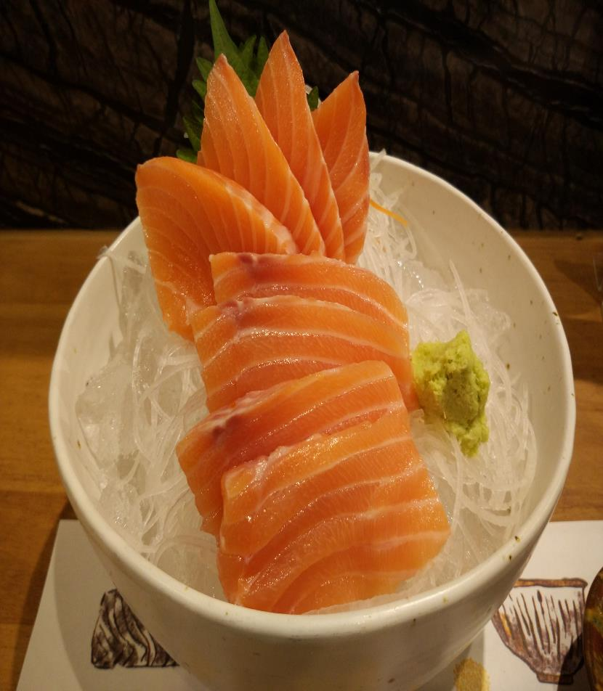
연어 (Sake)
홋카이도는 연어의 주요 산란지로, 신선한 연어를 사용한 요리와 연어알(이쿠라)도 많이 소비됩니다.
연어 알 (Ikura): 홋카이도의 연어알은 크고 붉은색을 띠며, 터졌을 때 입안 가득 퍼지는 바다의 맛과 고소함이 일품입니다.
훈제 연어: 신선한 연어를 소금과 연기로 훈제하여 독특한 풍미를 더한 제품입니다.

Slide 8
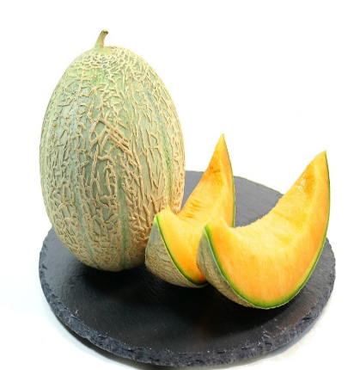
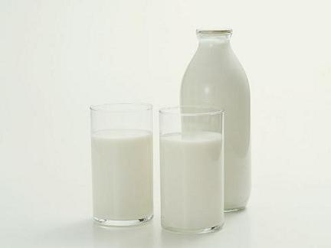
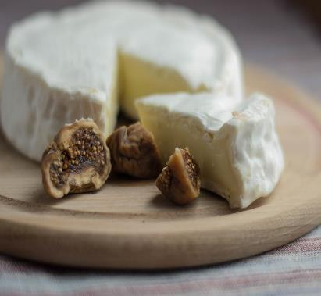
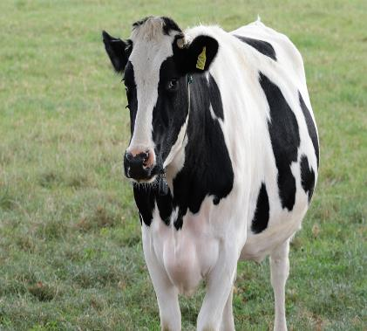
낙농 제품
홋카이도는 일본 최대의 낙농 지역으로, 우유, 버터, 치즈 등 다양한 낙농 제품이 생산됩니다. 특히 홋카이도 버터와 치즈는 그 품질로 유명합니다.
유제품: 홋카이도의 우유는 신선하고 맛이 진해, 다양한 유제품으로 가공됩니다.
메론: 유바리 메론은 홋카이도의 대표적인 고급 과일로, 당도가 높고 향이 강해 인기가 많습니다.

